Slide 1
Human resources slide 1
ACTION PLAN
JUN-AUG 2023
LANGKAH-LANGKAH STRATEGIS MENGHADAPI KONDISI KRITIS
PADA KOPERASI JASA LKMS JASUWARI

Slide 2
Human resources slide 2
AGENDA
PENANGANAN PEMBIAYAAN BERMASALAH
MEMBANGUN BUDAYA KERJA
KETERPENUHAN REGULASI INTERNAL
MARKETING PEMBIAYAAN & PENGHIMPUNAN

Slide 3

Human resources slide 3
ACTION PLAN
JUNI
STRATEGI PENANGANAN:
Penggolongan dan Pengklasifikasian Pembiayaan Bermasalah berdasarkan ketentuan Internal kita
Penentuan prioritas penanganan
Menentukan teknik Penanganan.
Tim penanganan di bentuk
Target turun 1%
MEMBENTUK TIM YANG SOLID
<4%
65%
MEMBENTUK GARDA-1, GARDA-2, GARDA-3
JULI
NON PERFORMING FINANCING
Target penurunan NPF 2%
¼ nasabah bermasalah tertangani
Target penuruan NPF total 3%
50%
MENGANGKAT PENASEHAT HUKUM
AGUSTUS
80%
Target penurunan NPF 2%
½ nasabah bermasalah tertangani
Target penuruan NPF total 5%
ADANYA MONITORING DAN KOORDINASI TIM YANG KONSISTEN
TARGET WAKTU 3 BULAN
35%

Slide 4

Human resources slide 7
TARGET PENURUAN NPF
8%
7%
5%
3%
MEI
JUNI
JULI
AGUSTUS
POSISI BERJALAN
TURUN 1%
TURUN 2%
TURUN 2%

Slide 5
Human resources slide 4
BUDAYA KERJA YANG FAST:
Fathonah-Amanah-Siddiq-Tabligh
AMANAH:
SIDDIQ
Jujur
Dapat bekerjasama dalam kebaikan dan kebenaran
Menolak kemungkaran, suap, dan fraud
Menyampaikan laporan dengan benar
Menjaga harga diri, Marwah dan martabat pribadi dan institusi
FATHONAH:
TABLIGH:
Disiplin
Kompeten
Professional
Transparan
Menyampaikan laporan tepat waktu
Komunikatif
HUMAN RESOURCES

Slide 6
Human resources slide 5
DOA
PAGI-SORE
MEMBENTUK HABIT HARIAN
Seluruh pengawas, pengurus dan pengelola yang sedang berada di kantor Kasuwari mengikuti ketentuan berikut ini:
Mengikuti dan melaksanakan DOA PAGI & DOA SORE
HR PLAN
CATATAN HARIAN
SHOLAT BERJAMAAH
Pada waktu Adzan berkumandang (bagi yg muslim) WAJIB mengikuti sholat berjamaah di Mushola terdekat
Setiap orang memiliki CATATAN HARIAN atas rencana kerja harian masing-masing

Slide 7
Human resources slide 6
HUMAN RESOURCES DEVELOPMENT
Pengembangan SDM Koperasi LKMS Kasuwari meliputi empat eleman, yaitu:
Kita akan mencoba untuk melakukan pembinaan dan pengembangan SDM Kasuwari secara konsisten agar secara pribadi mereka dapat berkembang dan bertumbuh dengan posistif dan dalam organisasi dapat berkontribusi secara positif dan signifikan, sehingga perkembangan dan pertumbuhan dapat berjalan secara INLINE dan LINEAR antara pribadi dan organisasi.

Slide 8

Human resources slide 8
KETERPENUHAN ORGAN LEMBAGA
Keterpenuhan sarana dan prasarana organisasi merupakan salah satu factor pendukung keberhasilan dalam peningkatan KINERJA USAHA DAN LEMBAGA.
PRINSIP DAN FILOSOFI PEKERJAAN
setiap tugas mesti ada perintah, setiap pekerjaan ada monitoring dan setiap aktivitas selalu berujung pada penilaian dan pelaporan, Setiap prestasi harus dihargai, setiap pelanggaran harus ada sanksi.
- SOP Permodalan – SOP Produk Baru
- SK Pengurus & Peraturan
- Melengkapi sarana & prasarana

Slide 9



MARKETING TARGET
PENGHIMPUNAN DANA
PEMBIAYAAN

Slide 10

PENGHIMPUNAN DANA
KANVASING KE PASAR-PASAR TRADISIONAL
JEMPUT BOLA KE SEKOLAH-SEKOLAH
KOLABORASI DENGAN YAYASAN-YAYASAN
MENGUNJUNGI KELOMPOK DAN KOMUNITAS KEAGAMAAN

Slide 11


SASARAN PEMBIAYAAN
PEDAGANG PASAR TRADISIONAL
PEGAWAI DAN KARYAWAN

Slide 12
PROMOSI
 | JUNI | JULI | AGUSTUS | SEPTEMBER
IKLAN | 4 | 4 | 4 | 4
MEDSOS | 10 | 10 | 10 | 10
WEB | 20 | 20 | 20 | 20
PERSONAL | 4 | 4 | 4 | 4

Slide 13
Human resources slide 7
TARGET CAPAIAN PEMBIAYAAN
20%
40%
60%
80%
MEI
JUNI
JULI
AGUSTUS
POSISI BERJALAN
NAIK 20%
NAIK 20%
NAIK 20%

Slide 14

The way to get started is to quit talking and begin doing.
Walt Disney

Slide 15
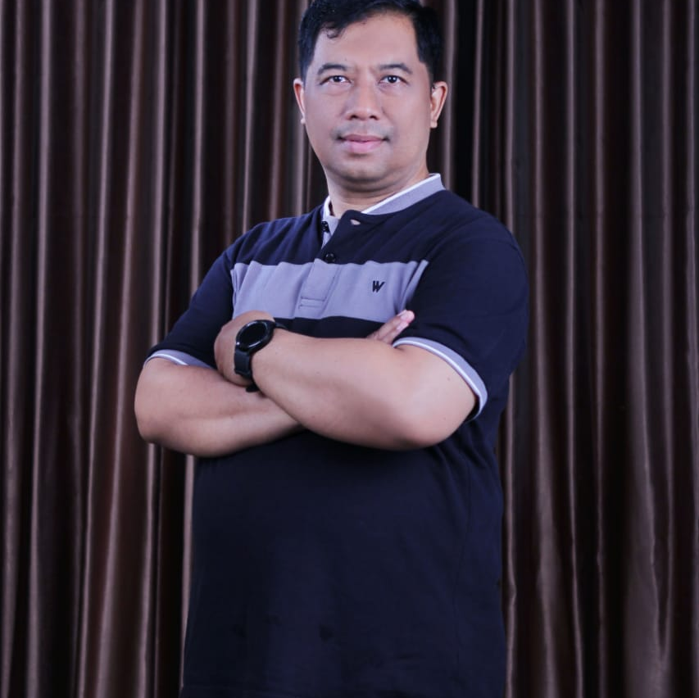
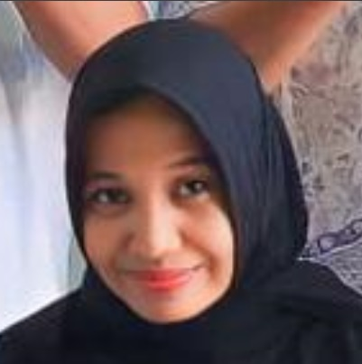

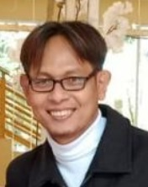
Human resources slide 9
Meet The Team
TIM PENGAWAS & PEMANTAU
TUPOKSI TIM
Tim akan menginisiasi berbagai terobosan dalam menyelesaikan berbagai permasalahan yang dihadapi oleh Koperasi LKMS Kasuwari
Tim akan menyusun program maupun rencana tindakan dalam menyelesaikan target jangka pendek dan menengah
Tim akan memantau dan mengevaluasi setiap program dan rencana tindakan yang telah di susun dan di sepakati untuk dijalankan.
Team Leader
Eksekutor
Mentor
Regulator
Ahmad Subagyo
Diena Faradilla
Hernawa
Tri Agus Setiawan
www.kasuwari.com

Slide 16
Human resources slide 10
Thank You
Semoga Allah SWT meridloi usaha dan ikhtiiar kita, aamiin

